Slide 1
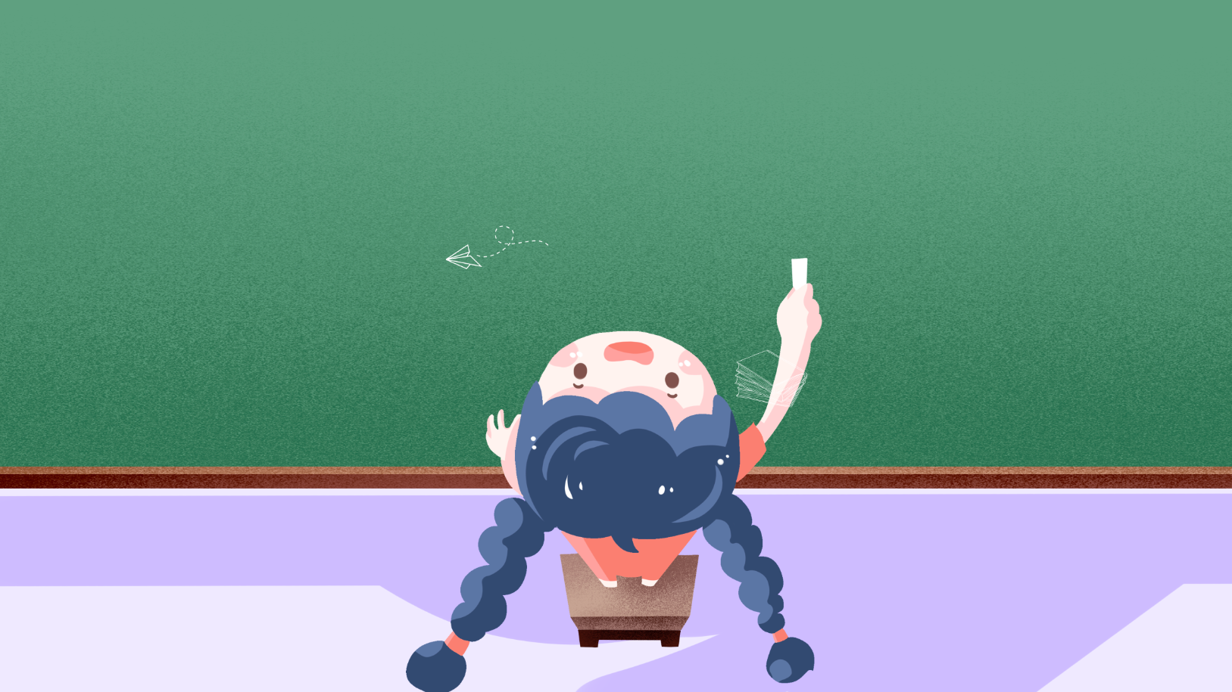
TRƯỜNG TIỂU HỌC ĐOÀN KHUÊ
Tự nhiên xã hội lớp 1

Slide 2






B
À
I
14
Ôn tập chủ đề
Cộng đồng địa phương

Slide 3
Tiết 1

Slide 4
Khởi động
Bài hát: Quê hương tươi đẹp

Slide 5
Thực hành
Em hãy sắp xếp những bức tranh đã sưu tầm theo
nội dung sau và giới thiệu về bức tranh em thích nhất.

Slide 6
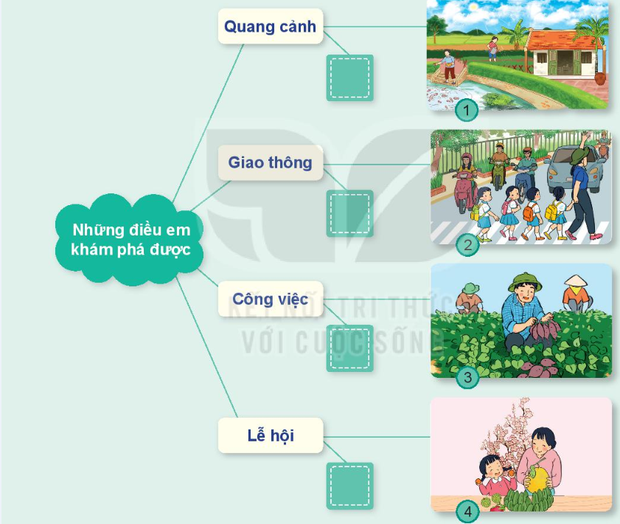
①
②
③
④

Slide 7
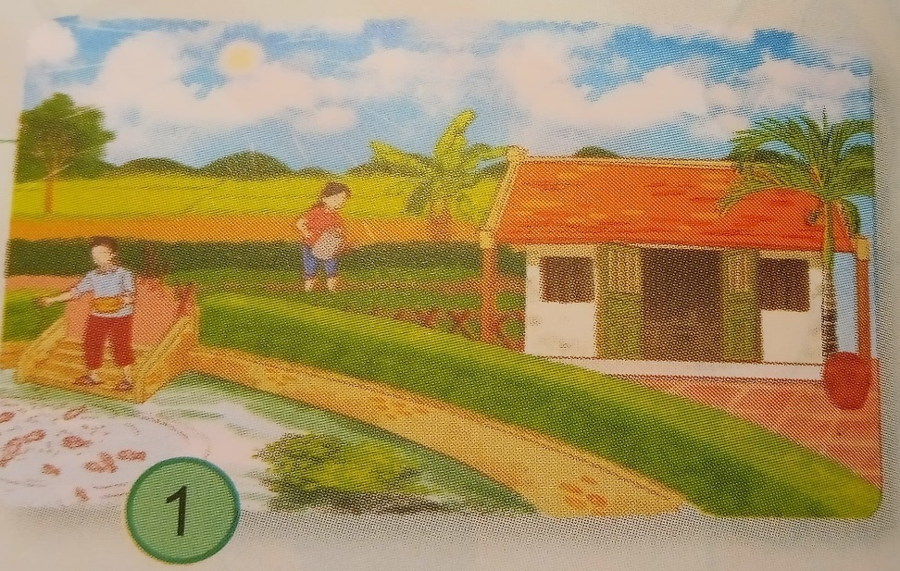
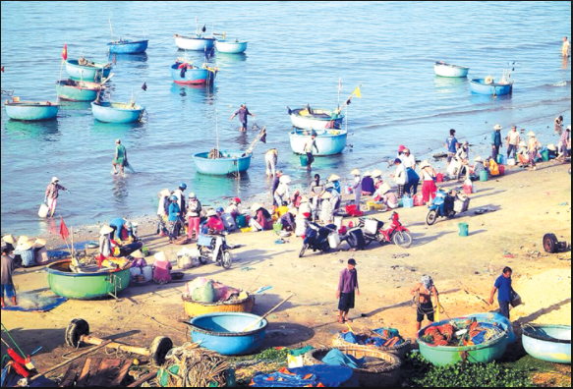
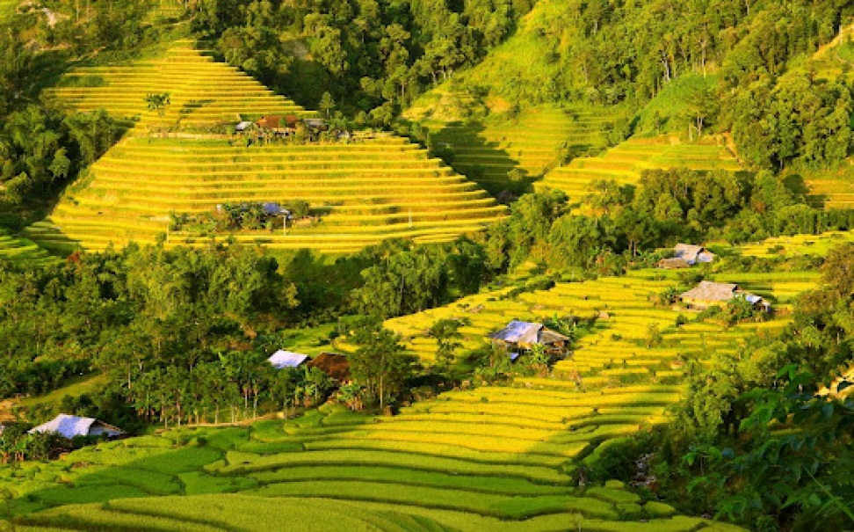
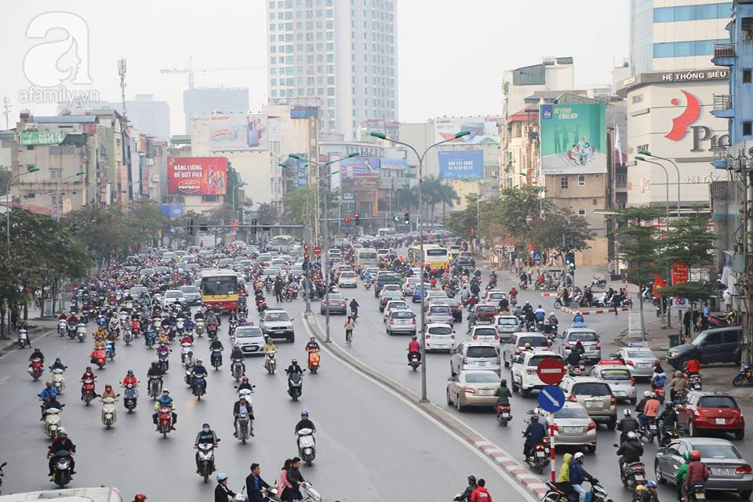
1. Quang cảnh các vùng miền

Slide 8
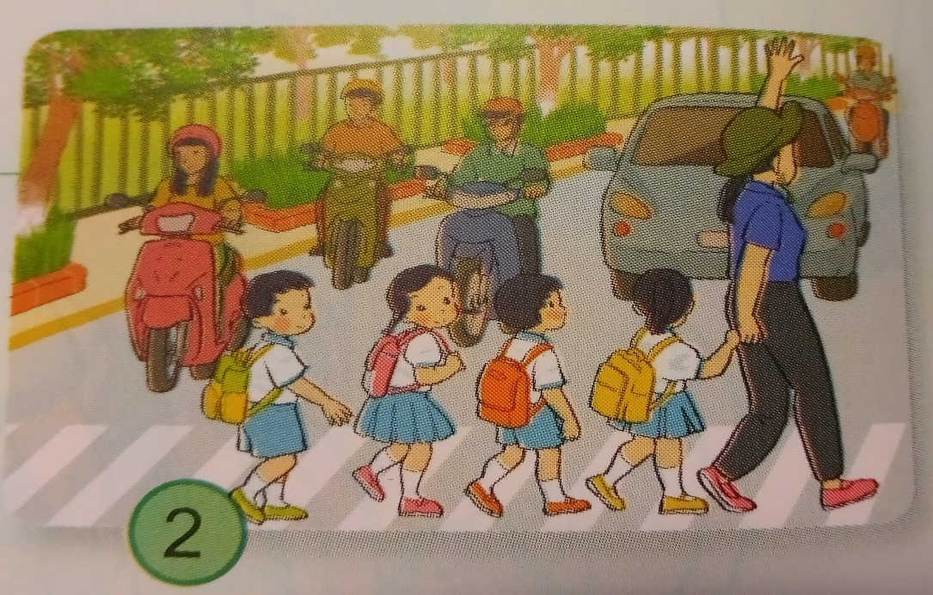
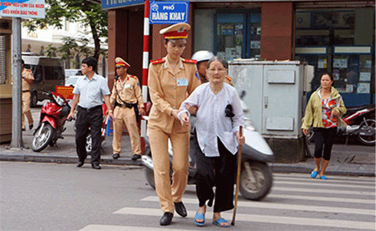
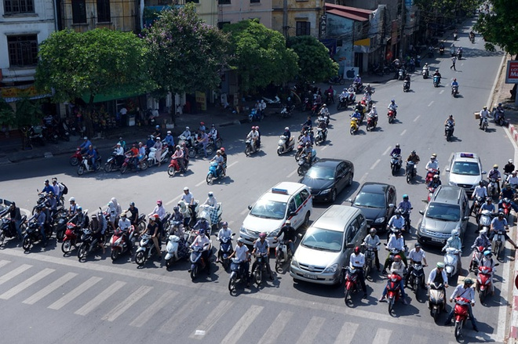
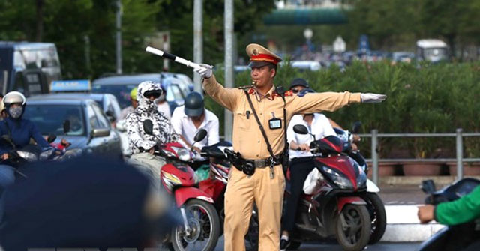
Một số hình ảnh giao thông

Slide 9
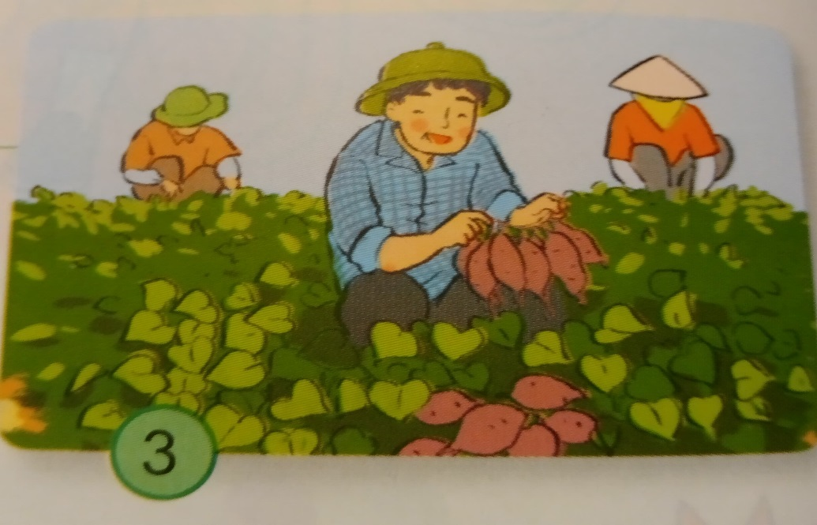
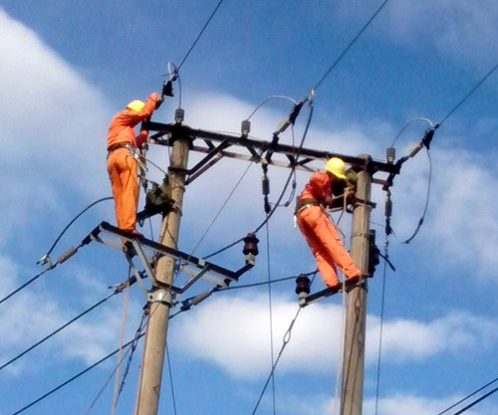
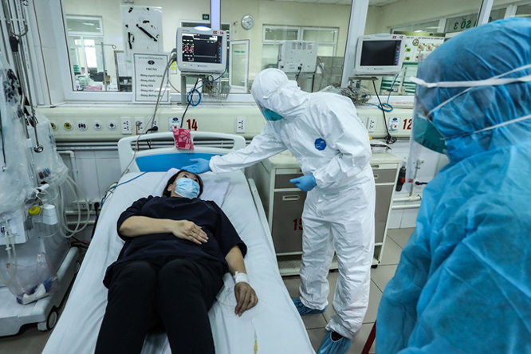
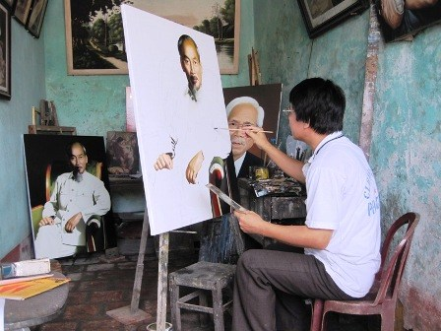
Một số hình ảnh về công việc

Slide 10
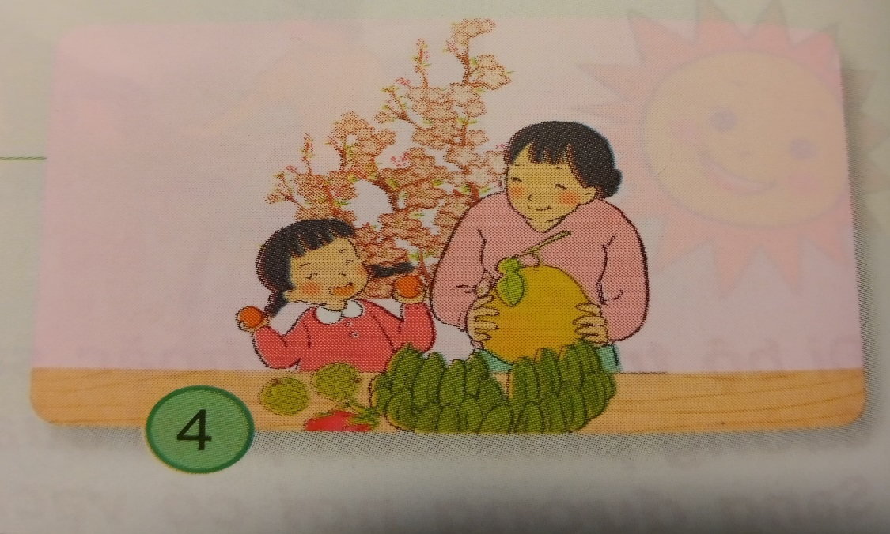
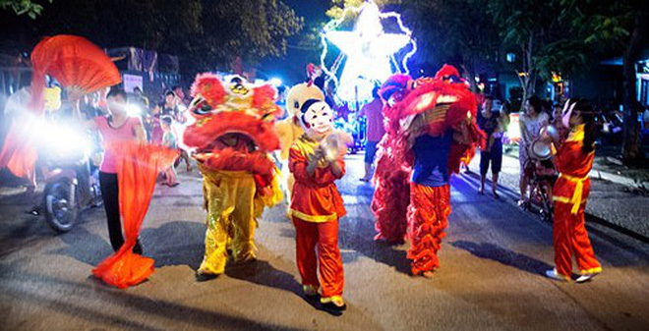
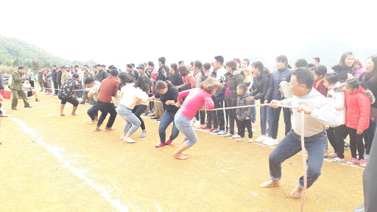
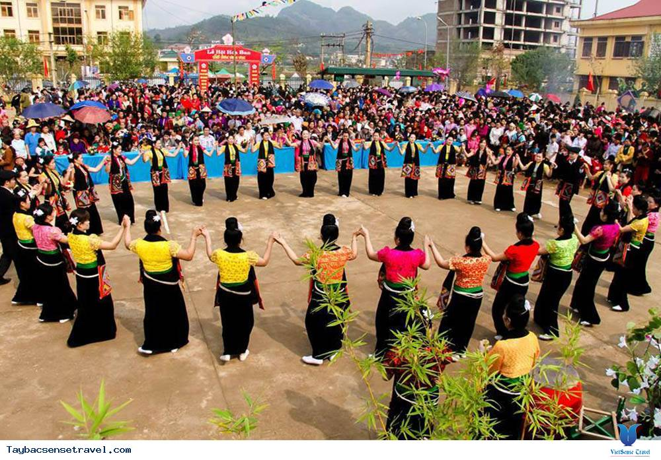
Một số hình ảnh về lễ hội

Slide 11
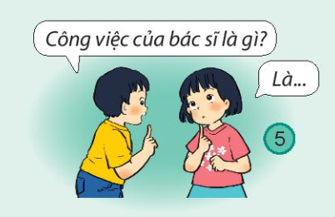
Trò chơi: Hỏi đáp về con người và công việc

Slide 12
Tiết 2+3

Slide 13
Luyện tập
Em sẽ làm gì khi gặp những tình huống sau:

Slide 14
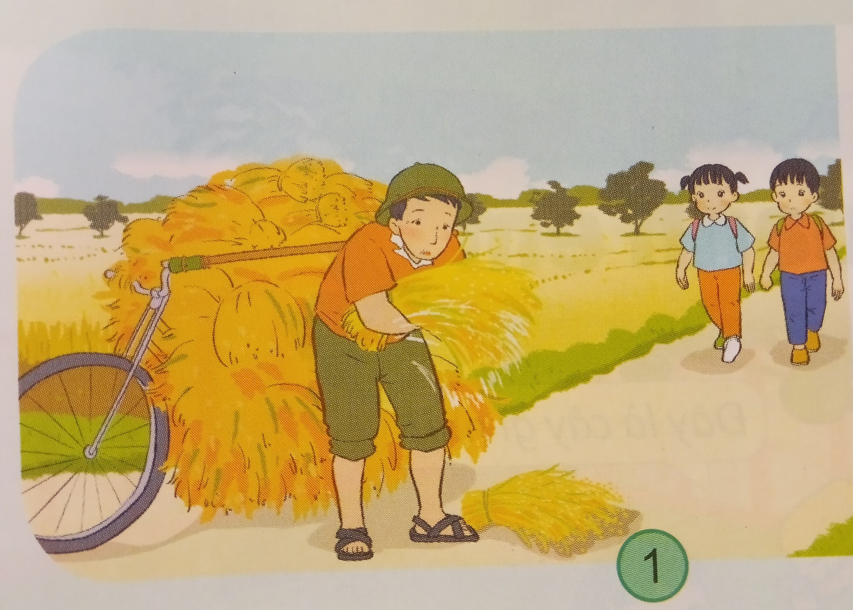
Tình huống 1
giúp đỡ bác nông dân

Slide 15
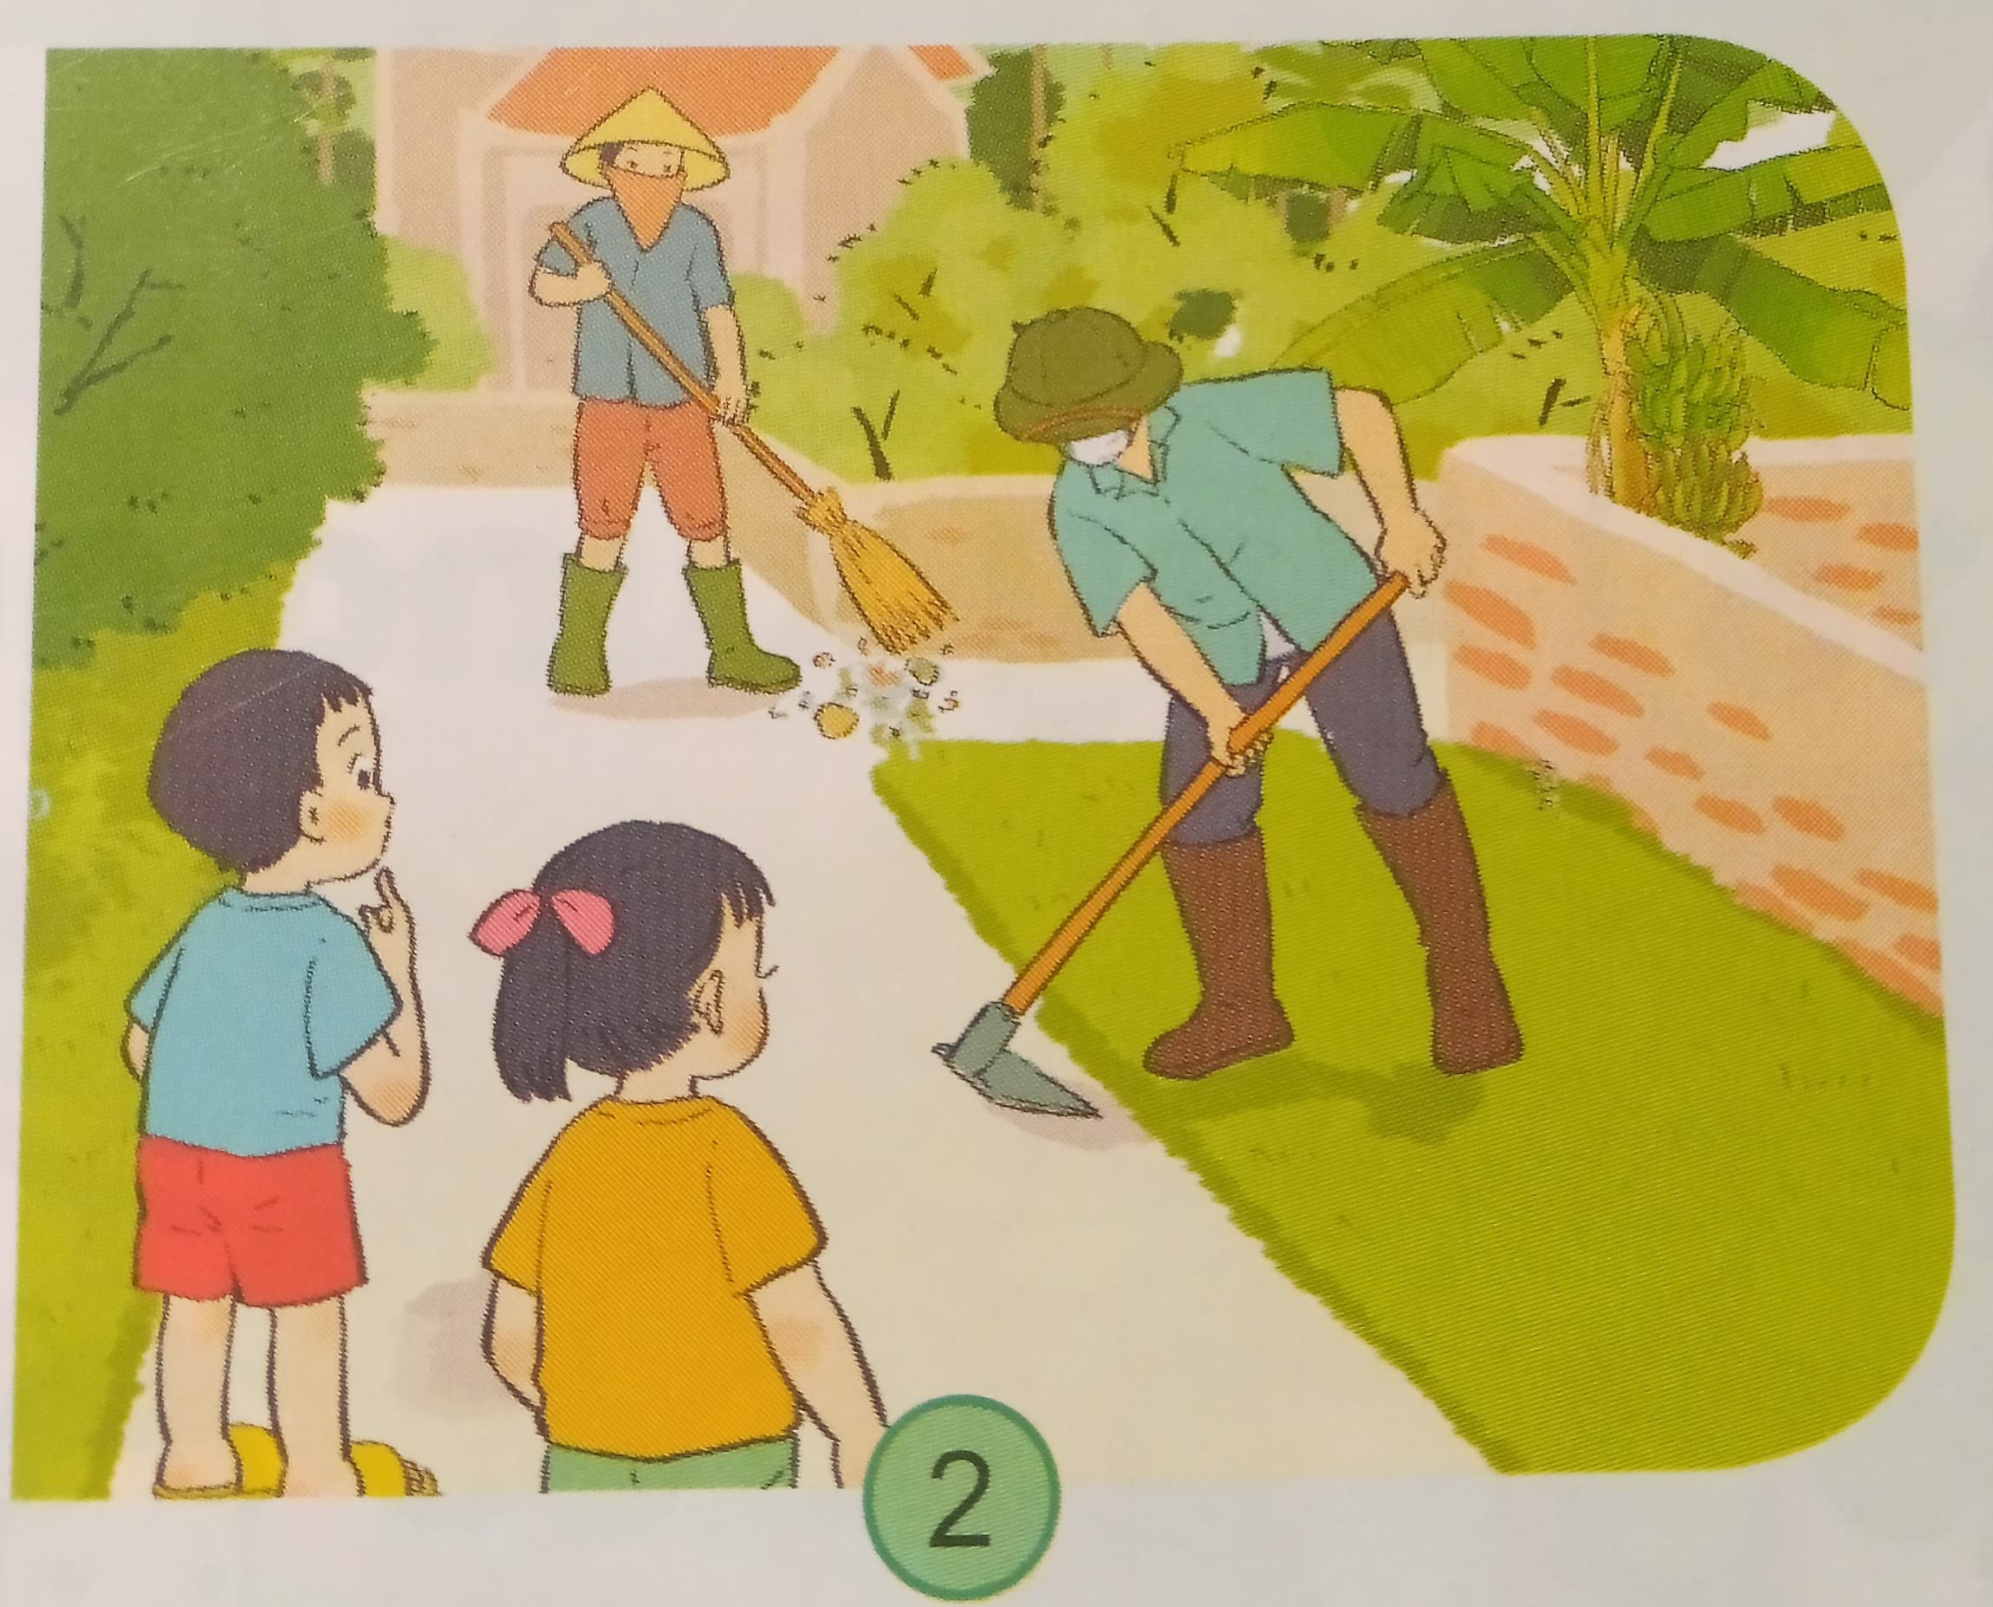
Tình huống 2
Giúp đỡ các bác quét dọn đường làng

Slide 16
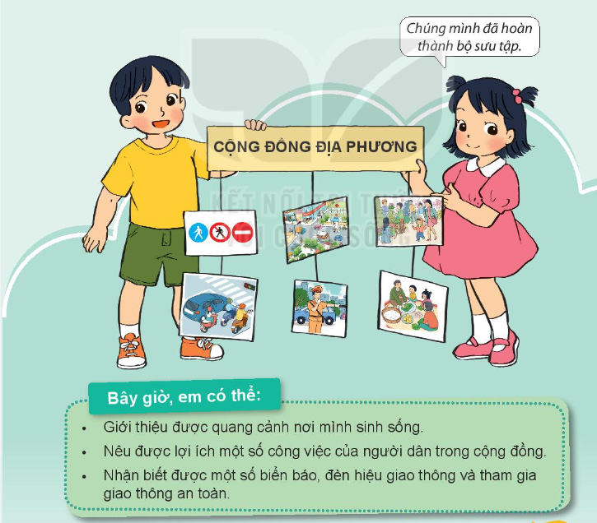

Slide 17
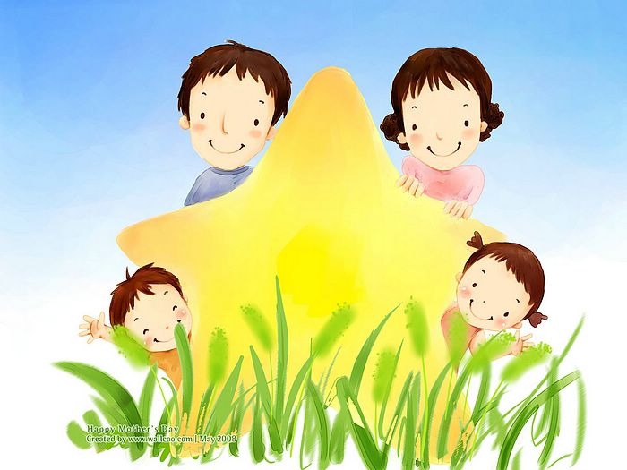
Chóc thÇy c«, c¸c con cïng
gia đình m·i m·i
h¹nh phóc !

